Slide 1
Bộ sách Cánh Diều
CÔNG NGHỆ 3
TUẦN 2
Bài 1: Tự nhiên và công nghệ

Slide 2

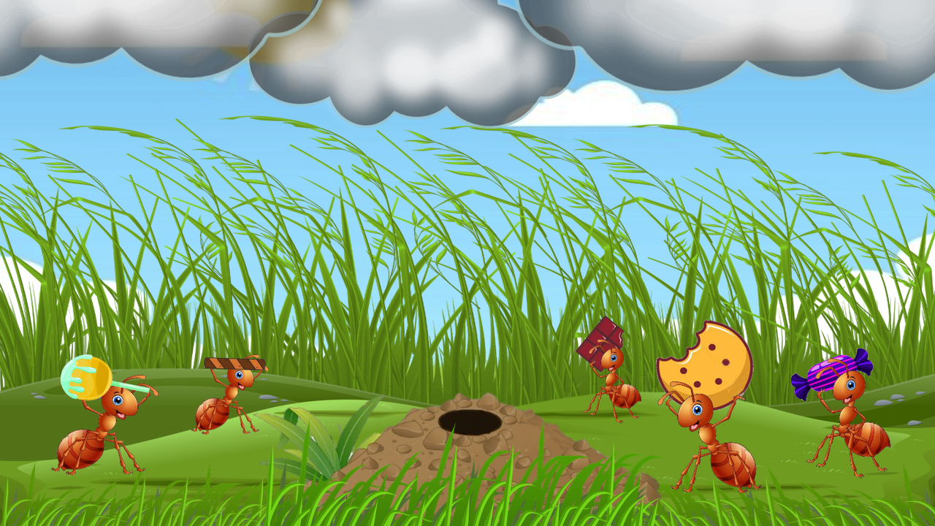


KIẾN VỀ TỔ

Slide 3


Hãy giúp các chú kiến mang thức ăn về tổ trước khi trời mưa bằng cách trả lời đúng các câu hỏi.

Slide 4




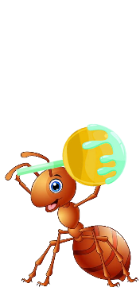
1
3
2
4

Slide 5
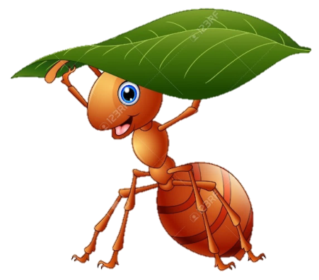
1
Kể tên mợt số đồ vật trong gia đình con?
Gường , tủ, tivi, tủ lạnh,…

Slide 6
2
Kể tên một số loài cây con biết?
Hoa hồng, hoa cúc, cây sấu,…

Slide 7
3
Kể tên một số con vật mà con biết
Chó, mèo, bò, dê,…

Slide 8
Công nghệ
Bài 1: Tự nhiên và công nghệ (tiếp)

Slide 9




Khám phá

Slide 10

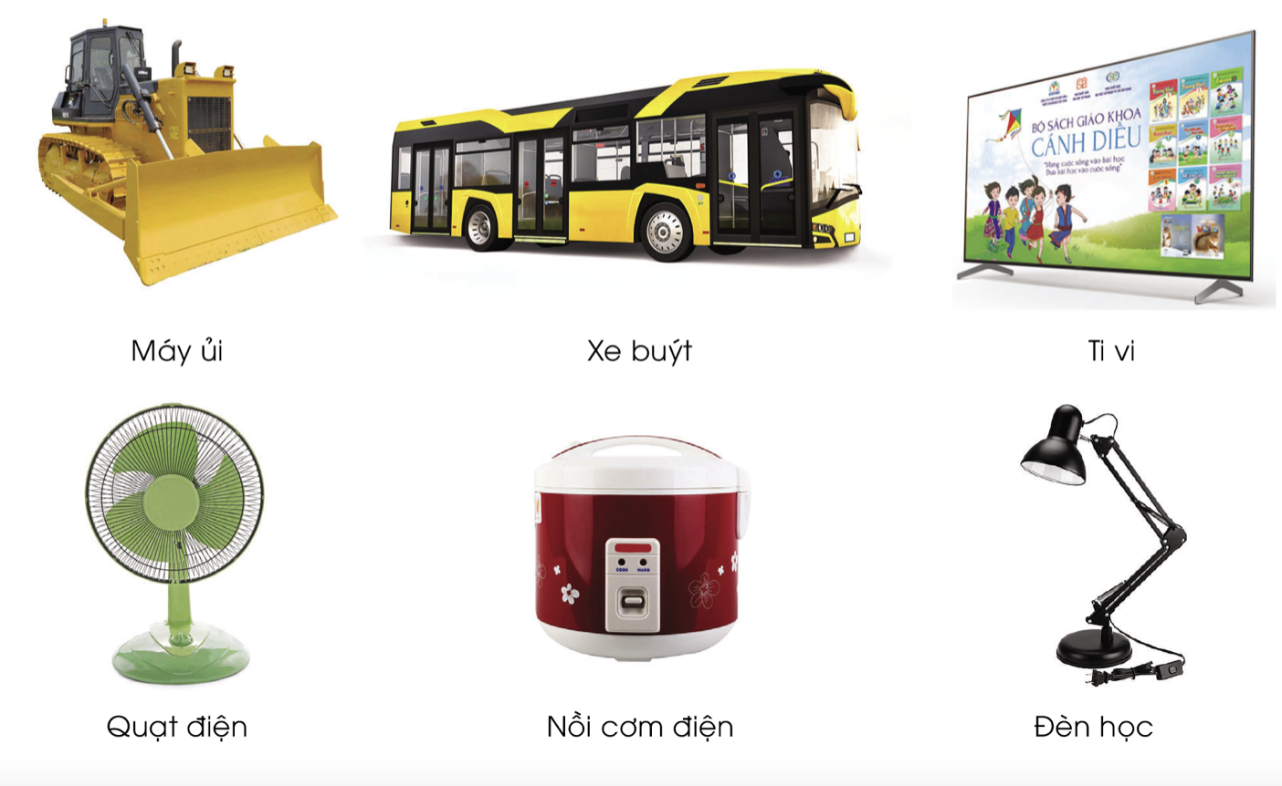

2. Sản phẩm công nghệ trong gia đình
Sản phẩm công nghệ nào trong các hình dưới đây được sử dụng trong gia đình?

Slide 11


Slide 12

Tác dụng của sản phẩm công nghệ trong gia đình
Nêu tác dụng của các sản phẩm công nghệ trong gia đình ở hình trên.
Cung cấp thông tin, phổ biến kiến thức, giải trí
Làm mát, thông gió
Nấu cơm
Chiếu sáng khi học bài

Slide 13
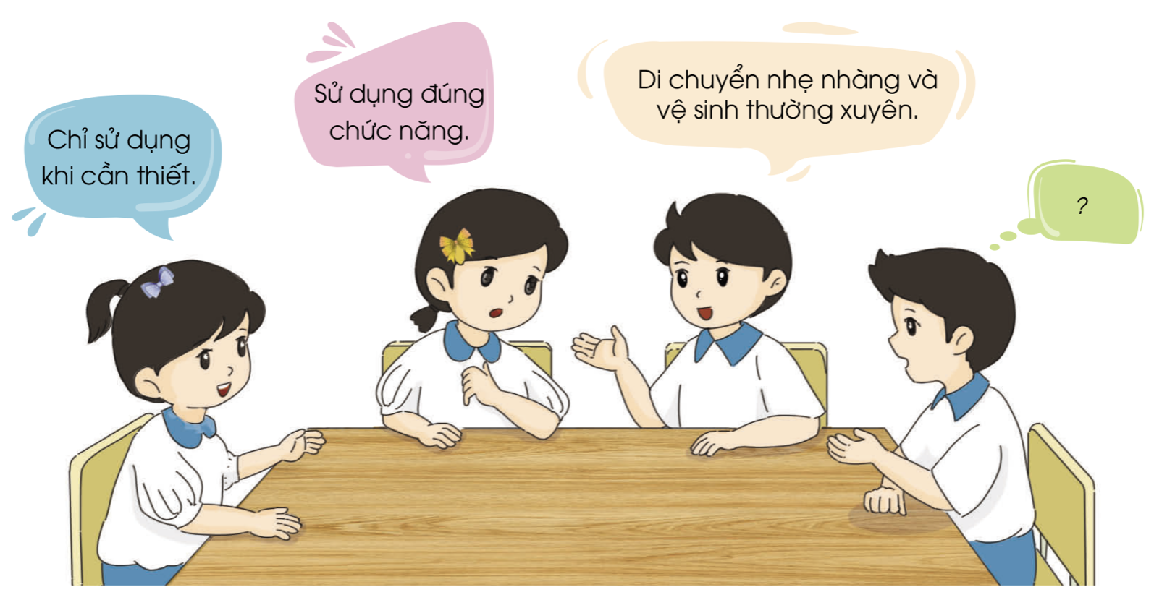
Cách giữ gìn sản phẩm công nghệ trong gia đình
Hãy nói với bạn về cách giữ gìn sản phẩm công nghệ trong gia đình theo gợi ý dưới đây.
Để sử dụng sản phẩm công nghệ trong gia đình được an toàn, tiết kiệm và lâu bền cần chú ý: chỉ sử dụng khi cần, sử dụng đúng chức năng, di chuyển nhẹ nhàng, vệ sinh thường xuyên,…

Slide 14




Luyện tập
Vận dụng

Slide 15
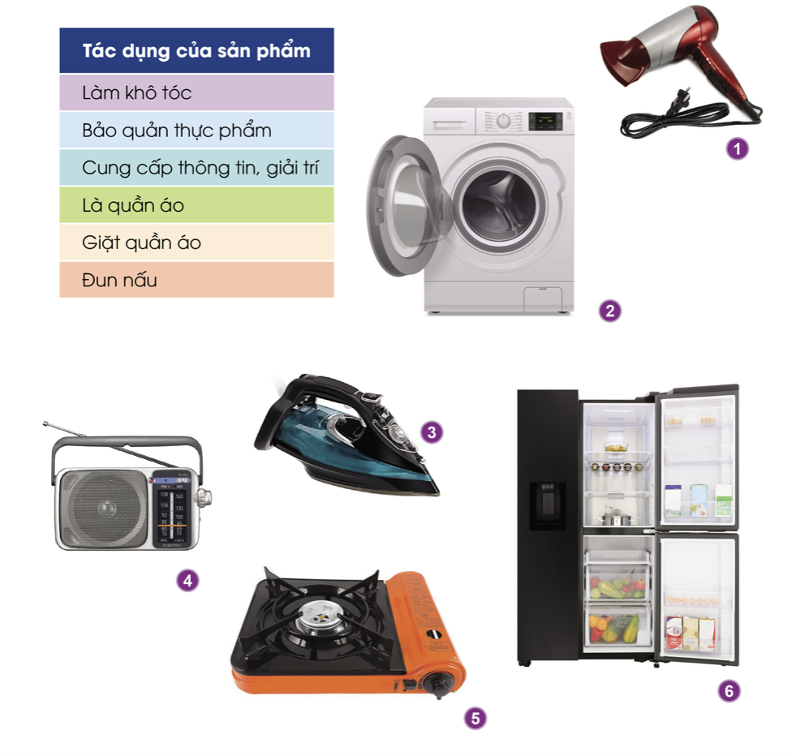

Nghe tác dụng, đoán sản phẩm
Quan sát các hình dưới đây, nghe mô tả tác dụng và đoán tên của sản phẩm công nghệ.
Tác dụng của sản phẩm | Tên sản phẩm
Làm khô tóc | Máy sấy tóc
Bảo quản thực phẩm | Tủ lạnh
Cung cấp thông tin, giải trí | Máy thu thanh
Là quần áo | Bàn là
Giặt quần áo | Máy giặt
Đun nấu | Bếp ga

Slide 16
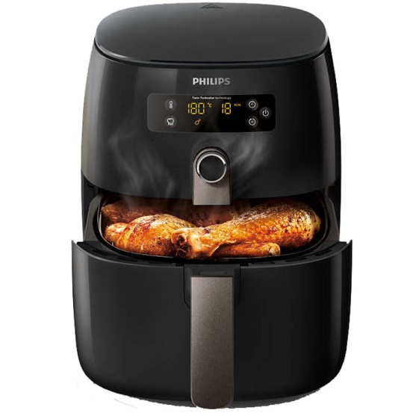
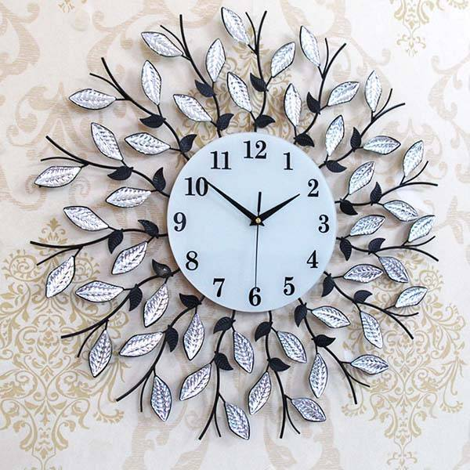
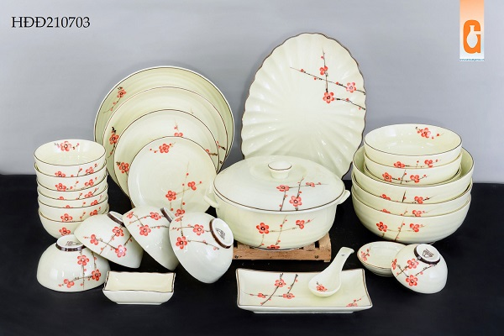
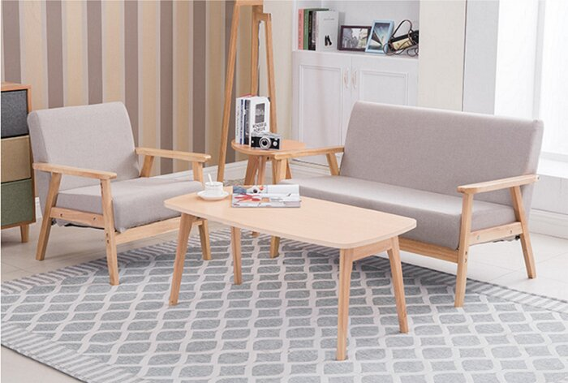
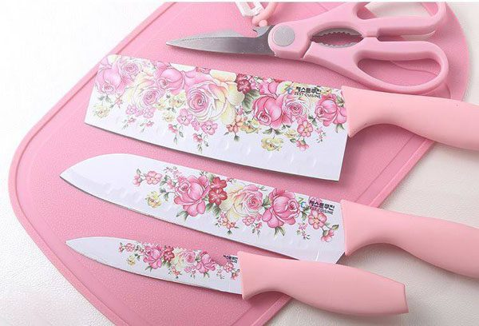
Em hãy kể thêm một số sản phẩm công nghệ trong gia đình mà em biết và nêu tác dụng của chúng.

Slide 17

Kết luận
Sản phẩm công nghệ trong gia đình được tạo ra để phục vụ cuộc sống. Cần giữ gìn chúng để sử dụng được tốt, an toàn và lâu bền.

Slide 18
Dặn dò

Slide 19

Tạm biệt các em!

